Slide 1
Экстремальное программирование Опыт внедрения
Бындю Александр
ведущий .NET разработчик
alexander.byndyu@gmail.com
http://blogs.gotdotnet.ru/personal/AlexanderByndyu

Slide 2









Риски – это большая проблема

Slide 3
Кривая затрат
Стоимость
изменений
Время

Slide 4


Тестирование
1.
Создаем
2.
Тестируем

Slide 5

Парное программирование

Slide 6

Рефакторинг

Slide 7
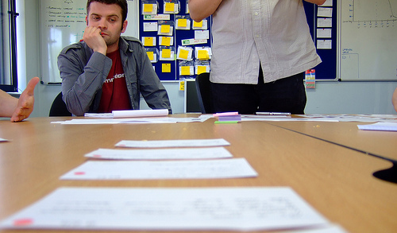
Игра в планирование

Slide 8

Экспресс-совещания

Slide 9

Постоянная интеграция

Slide 10
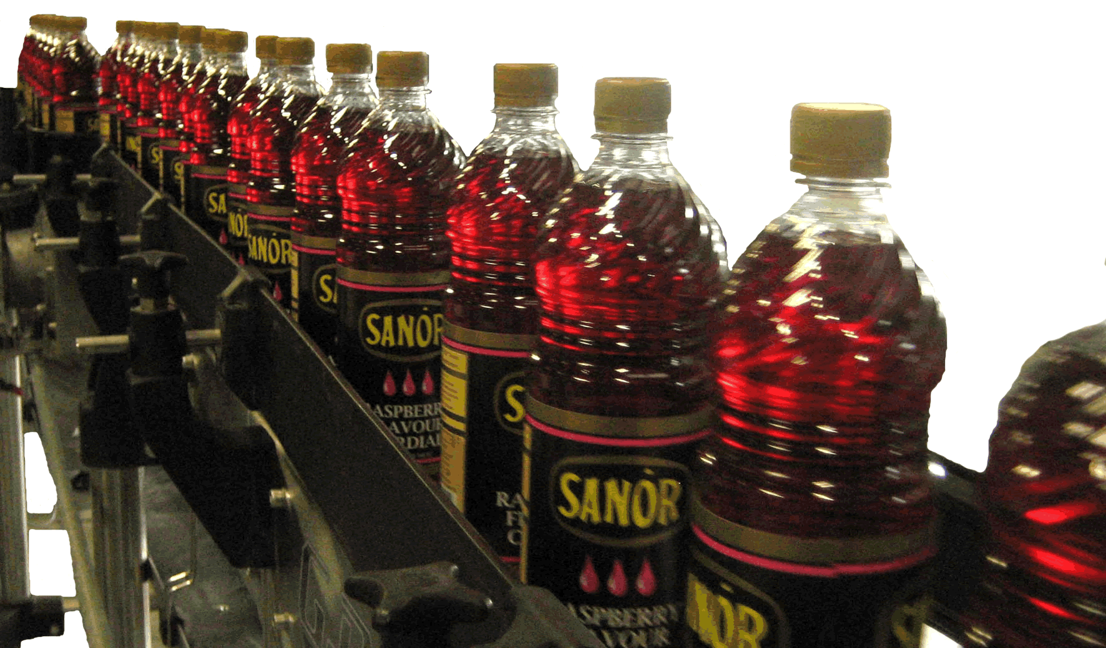
Частые выпуски версий

Slide 11


Простой дизайн

Slide 12

Заказчик в команде

Slide 13



Приемочные тесты
WatiN

Slide 14




Метафора системы

Slide 15
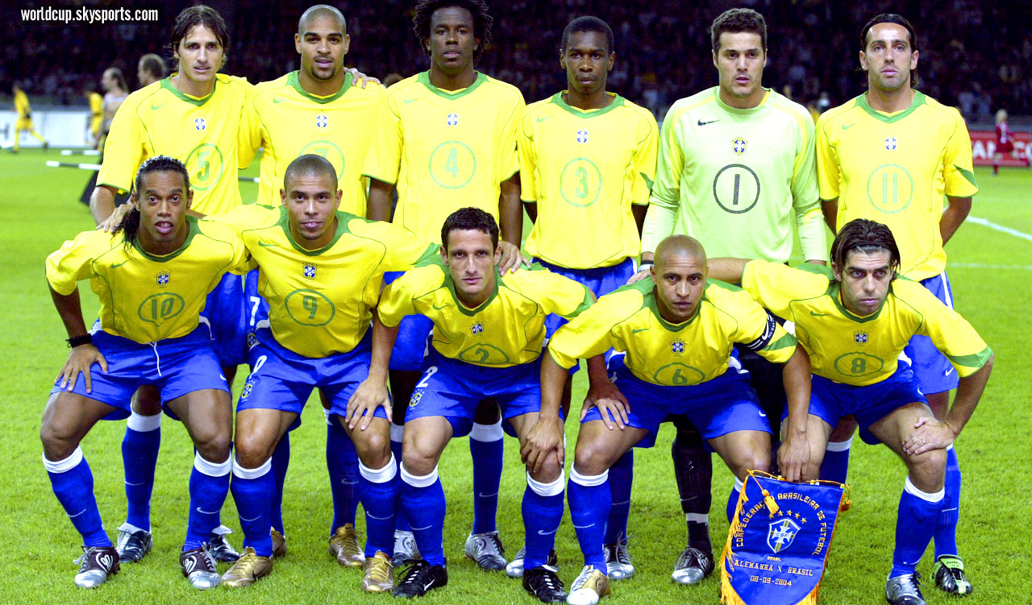
Коллективное владение кодом

Slide 16
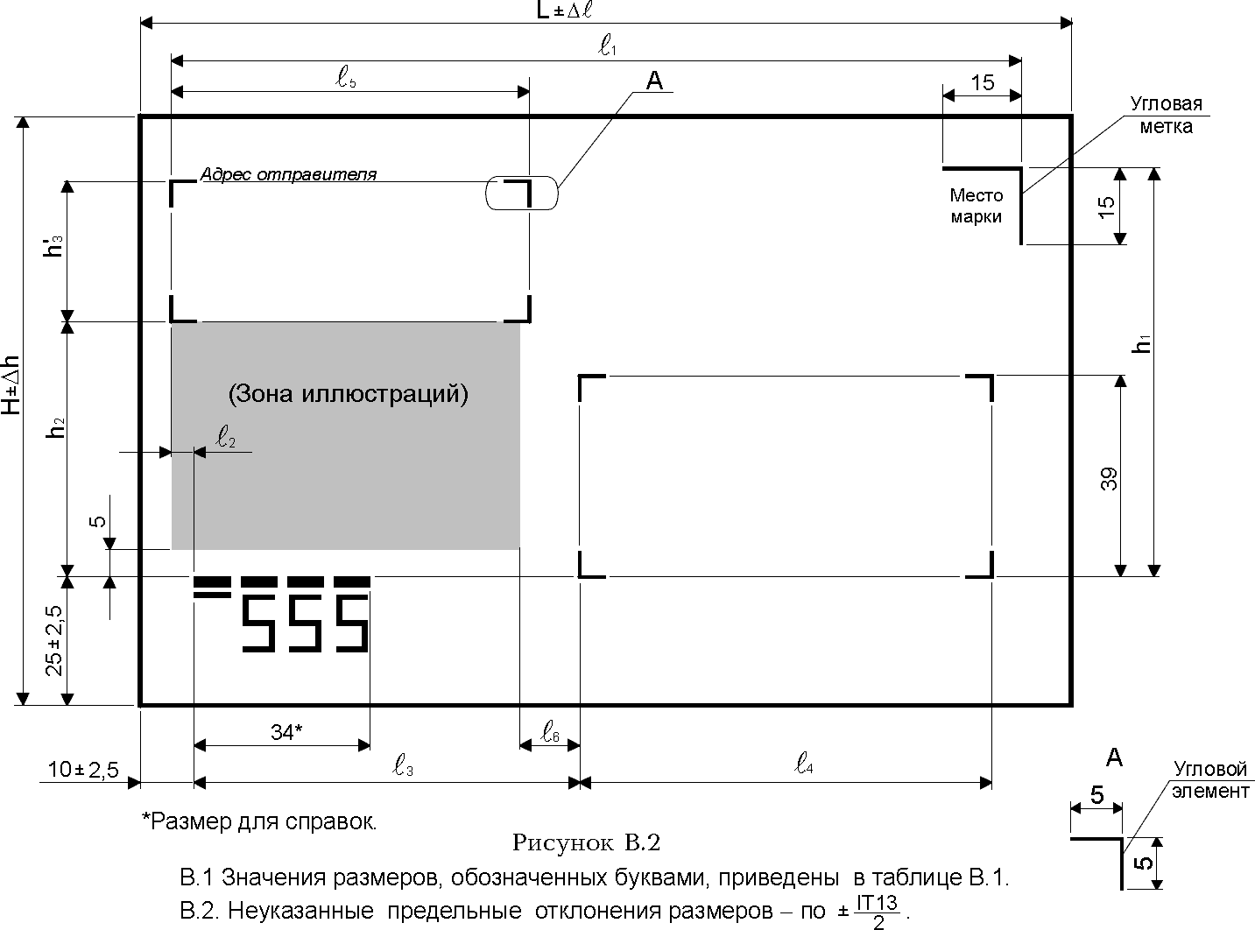
Стандарты кодирования

Slide 17

40 часовая рабочая неделя

Slide 18
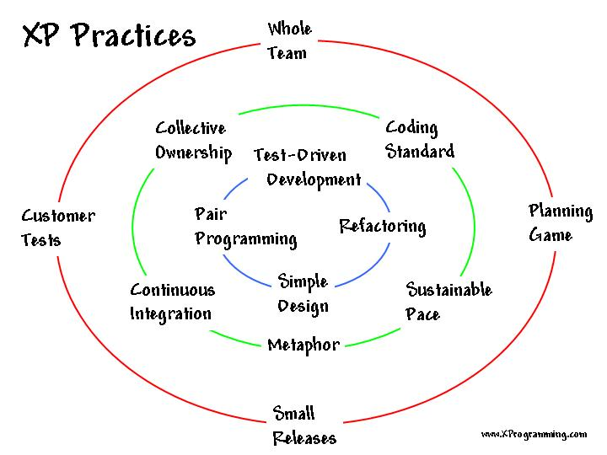
Практики

Slide 19
Спасибо
Бындю Александр
ведущий .NET разработчик
alexander.byndyu@gmail.com
http://blogs.gotdotnet.ru/personal/AlexanderByndyu

